Slide 1
Derin ogrenme
YZM306
Dr.Öğr.Üyesi Murat ŞİMŞEK

Slide 2
Contents
Evrişimsel Sinir Ağları
Convolutional Neural Network – CNN
AlexNet
VGG
ResNet

Slide 3
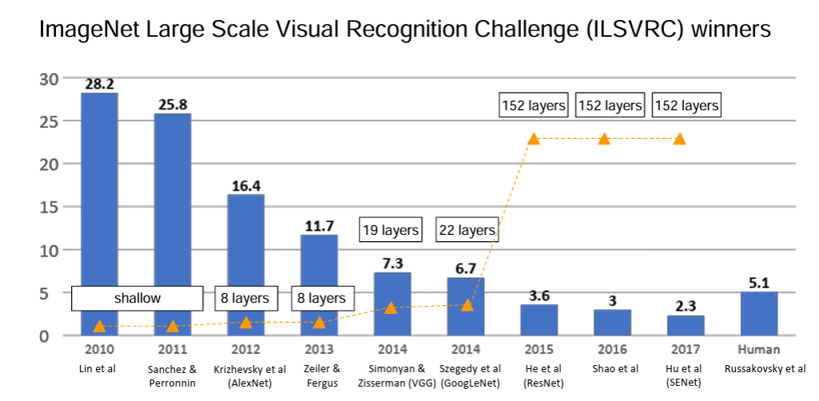

Slide 4
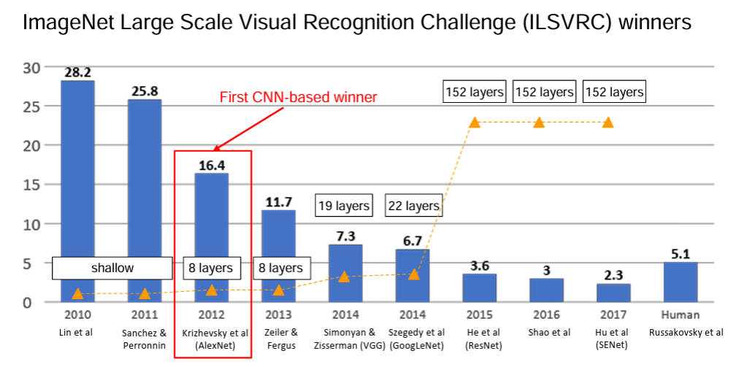

Slide 5
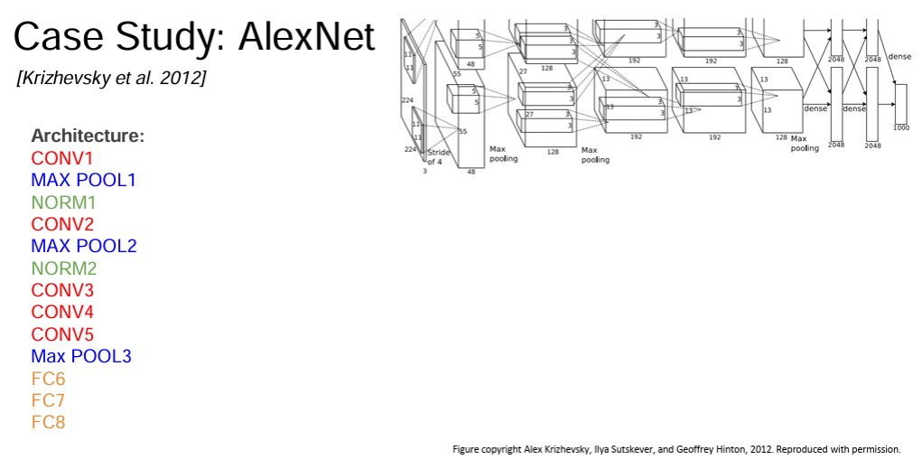
Notes:
AlexNet, 2012 ImageNet yarışmasında birinci gelen ve derin öğrenmenin popülaritesini artıran ilk CNN modelidir.
8 katmandan oluşur: 5 convolutional ve 3 fully connected layer.

Slide 7
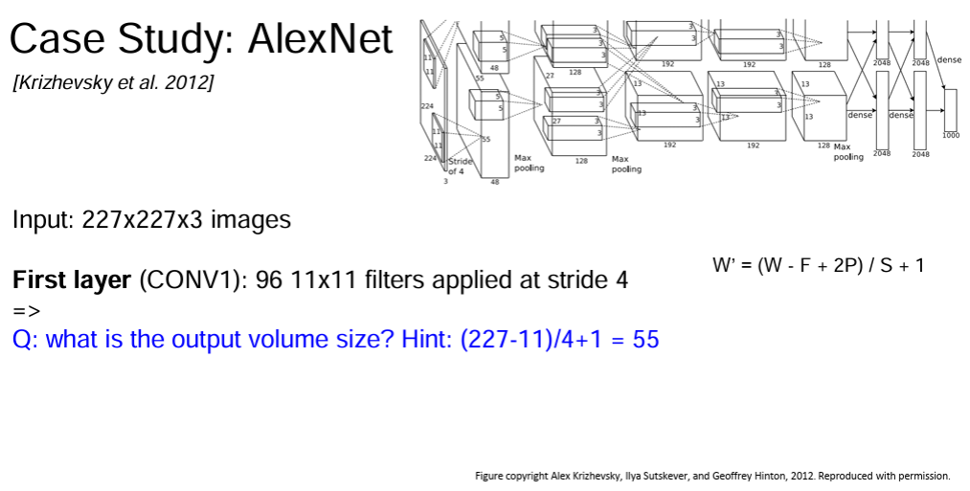

Slide 8
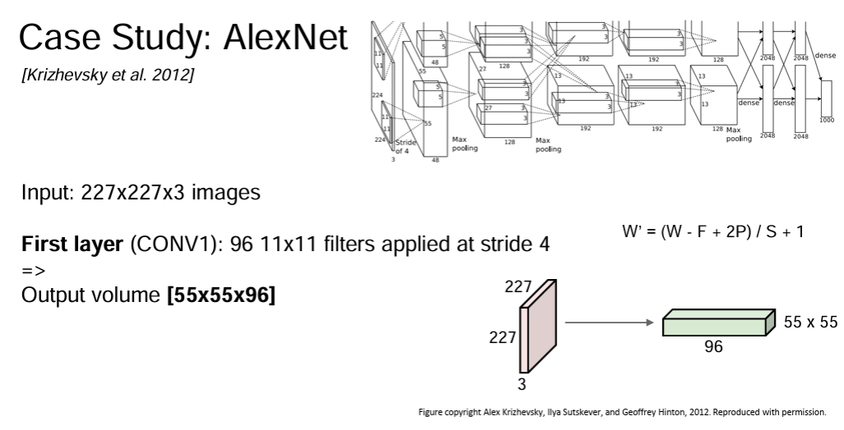

Slide 9
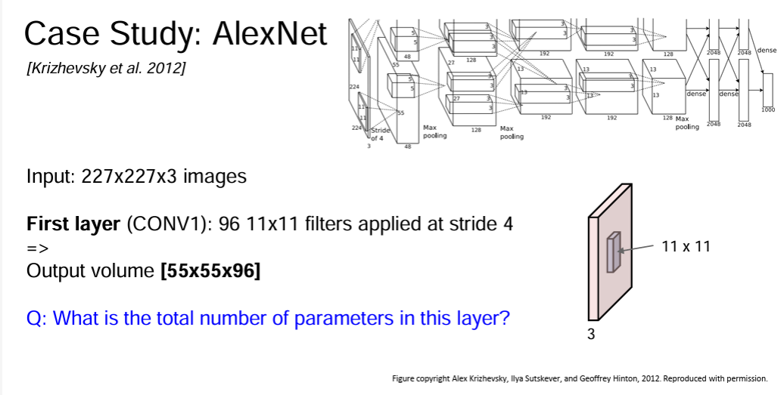

Slide 10
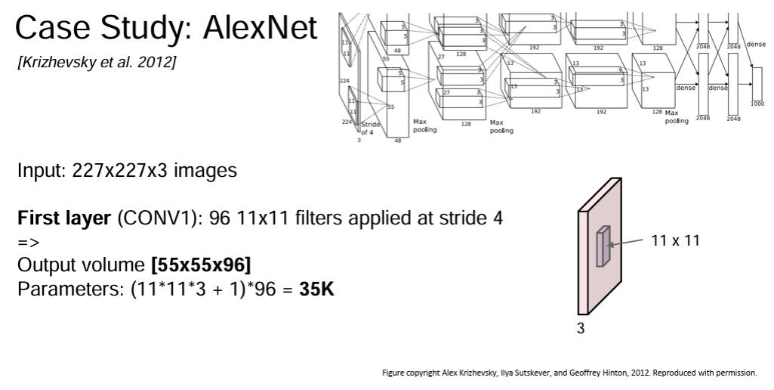

Slide 11
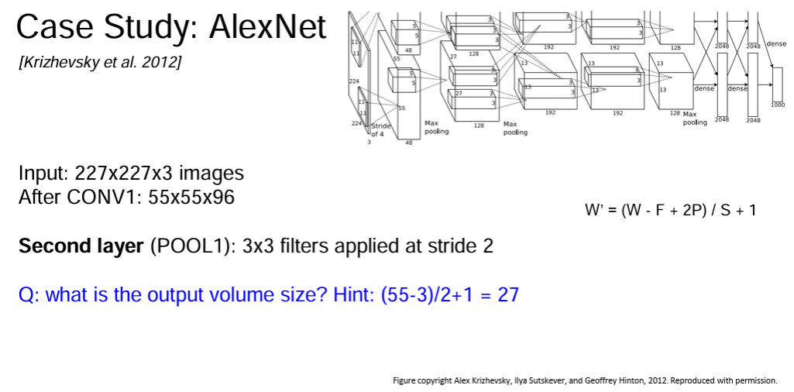

Slide 12
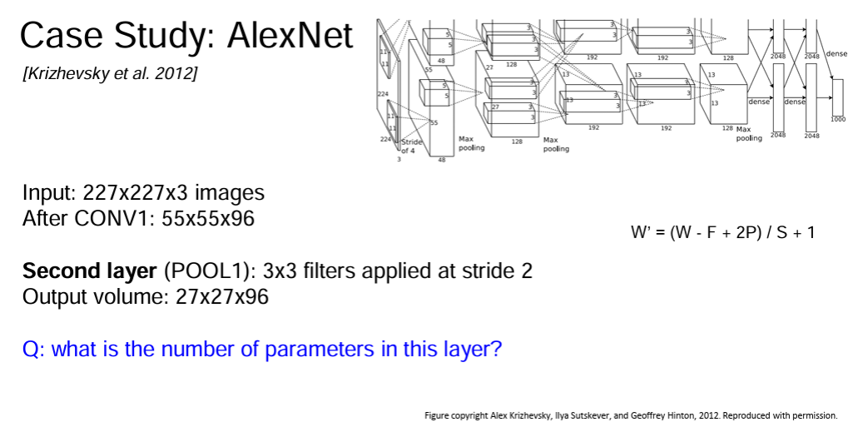

Slide 13
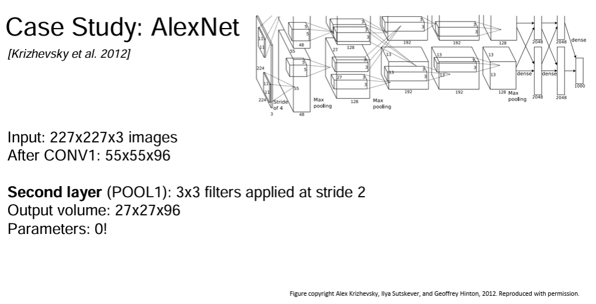

Slide 14
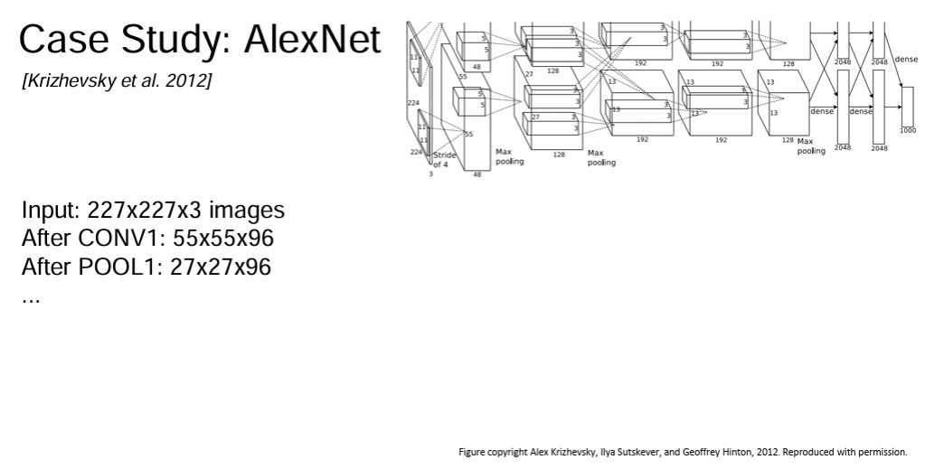

Slide 15
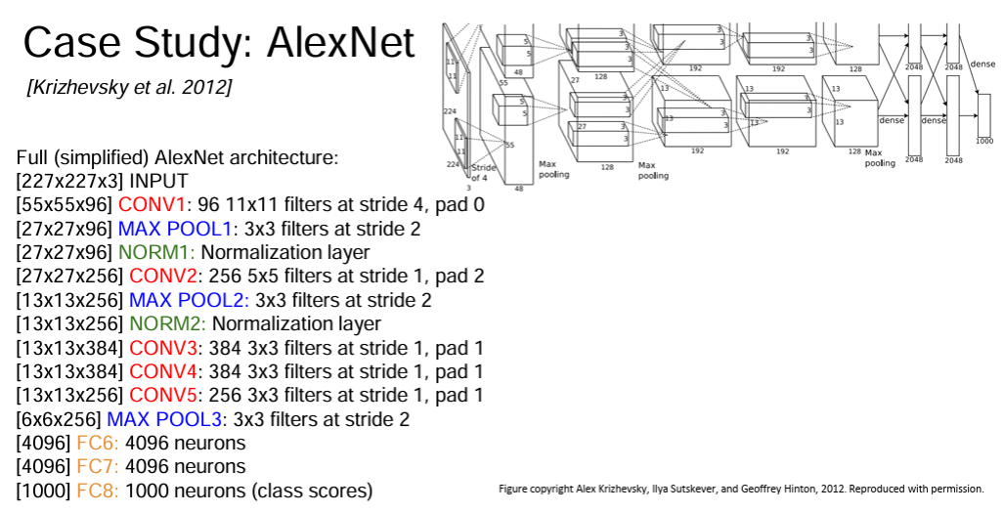

Slide 16
soru
AlexNet modelinin ilk katmanı, 224x224x3 boyutlarında bir giriş görüntüsünü alır ve 11x11 boyutlarında bir filtreyle işler. Bu katmanda stride (adım boyu) 4 ve padding (doldurma) 0 olarak verilmiştir. Bu durumda, ilk konvolüsyonel katmandan elde edilen çıkış boyutları nedir ve bu katmanda kullanılan toplam parametre sayısı nedir?

Slide 17
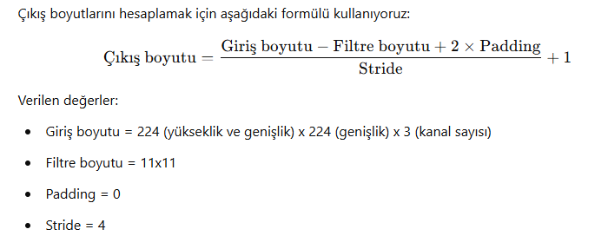
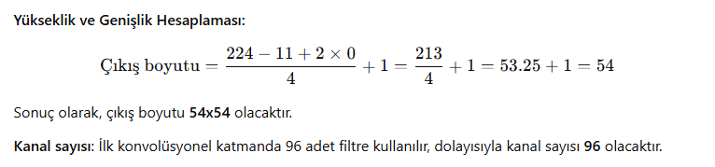
cevap

Slide 18
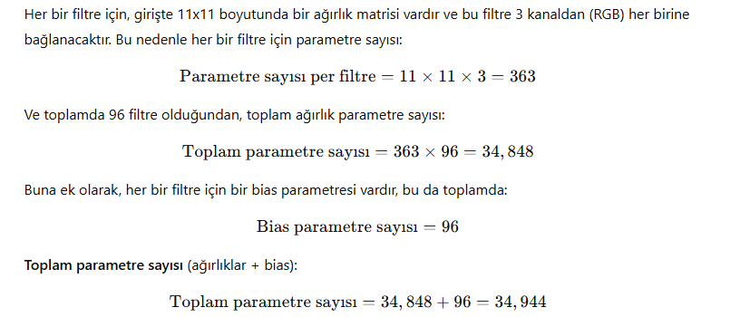
cevap

Slide 19
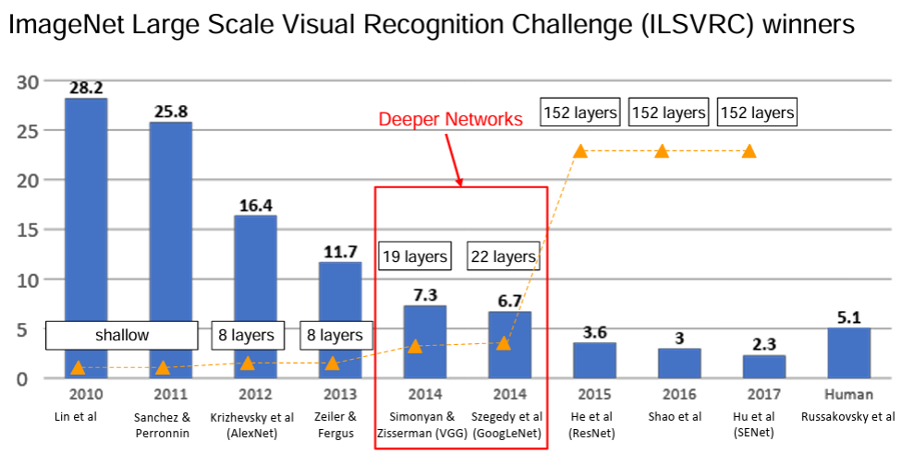

Slide 20
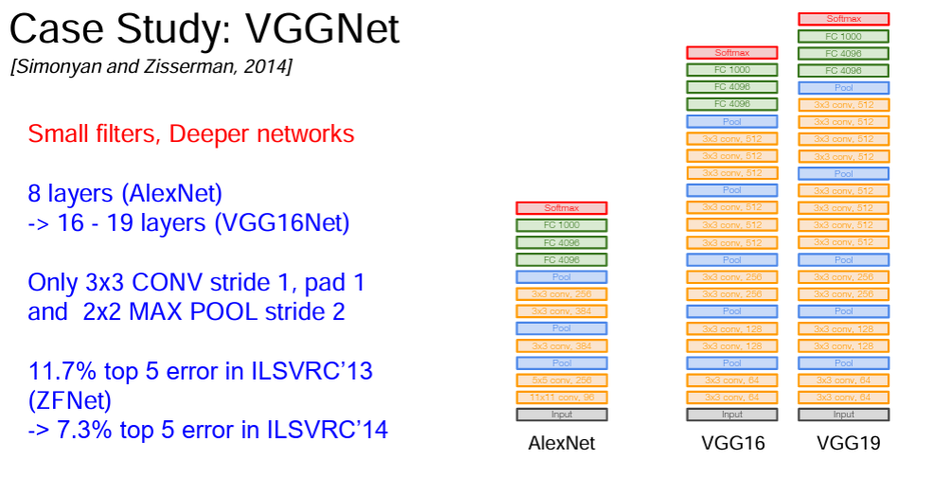

Slide 21
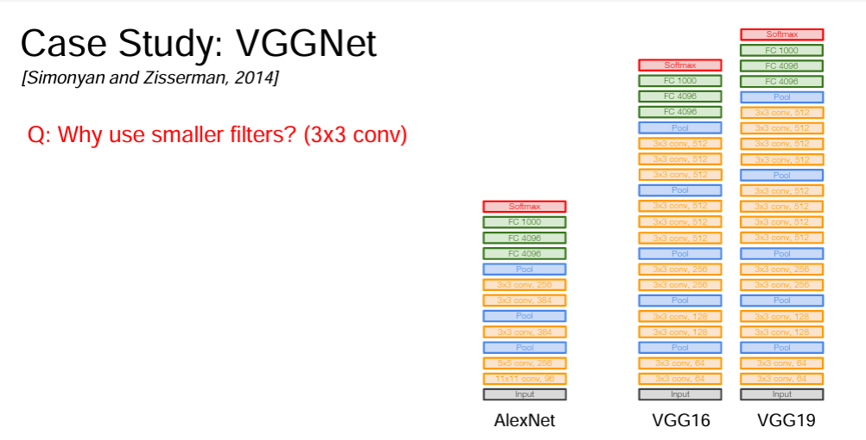

Slide 22
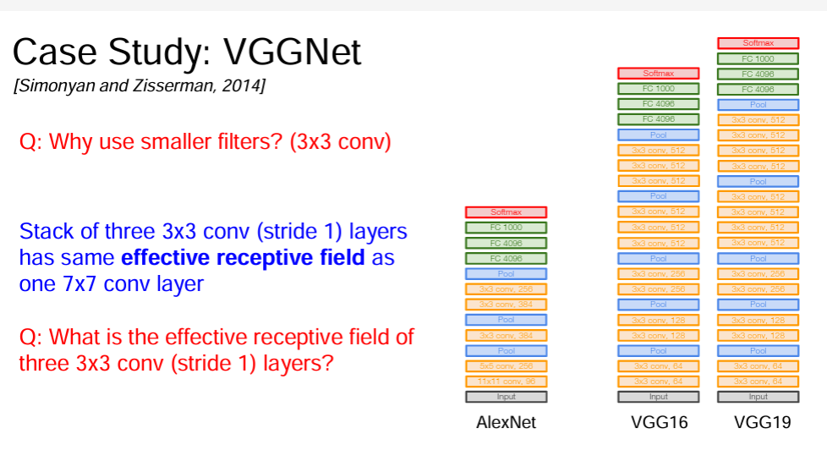

Slide 23
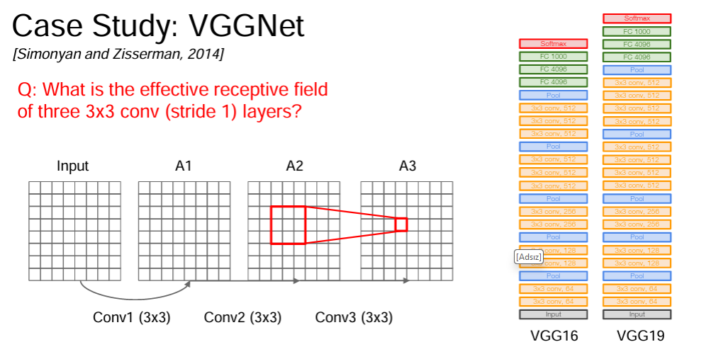

Slide 24
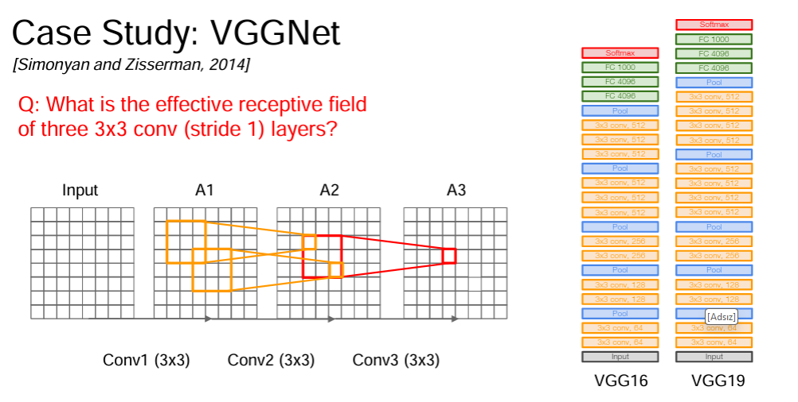

Slide 25
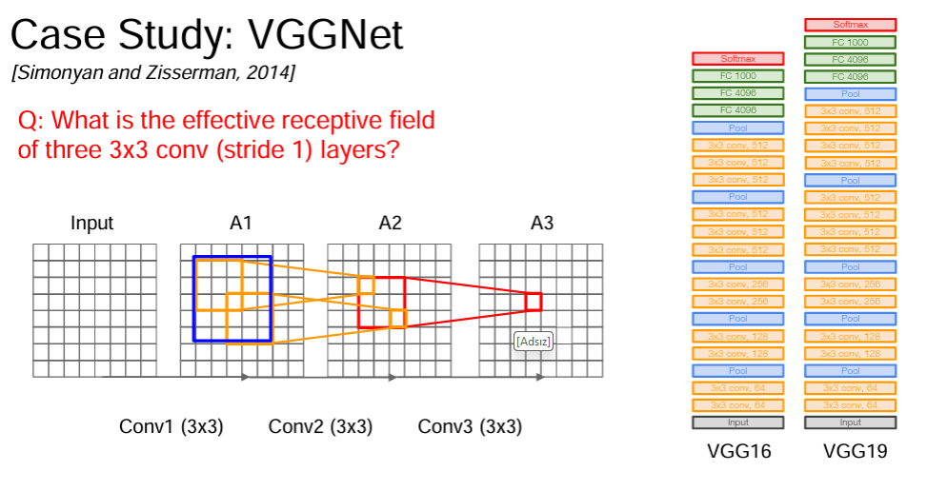

Slide 26
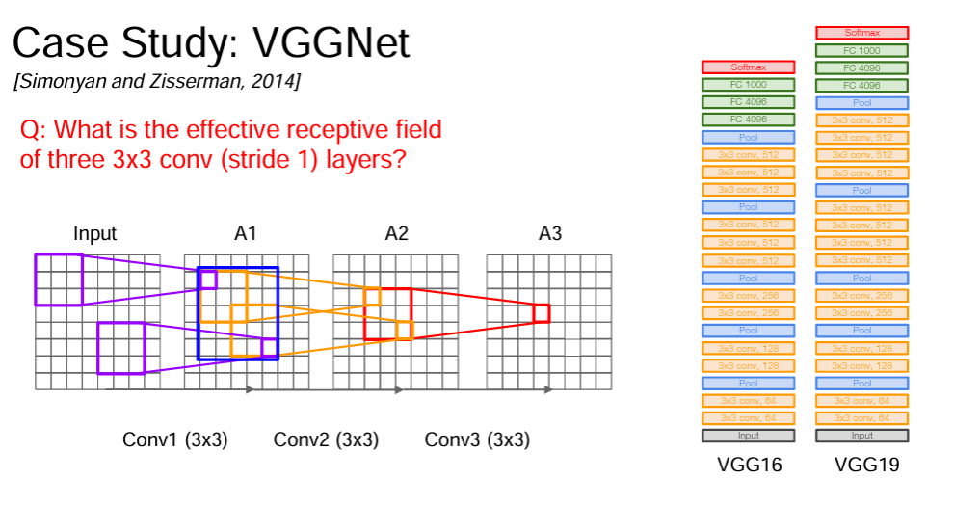

Slide 27
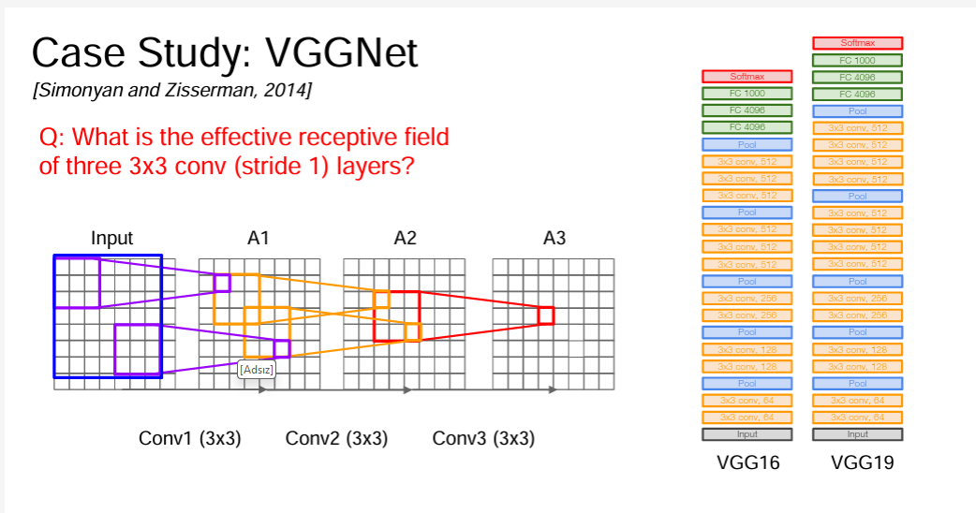

Slide 28
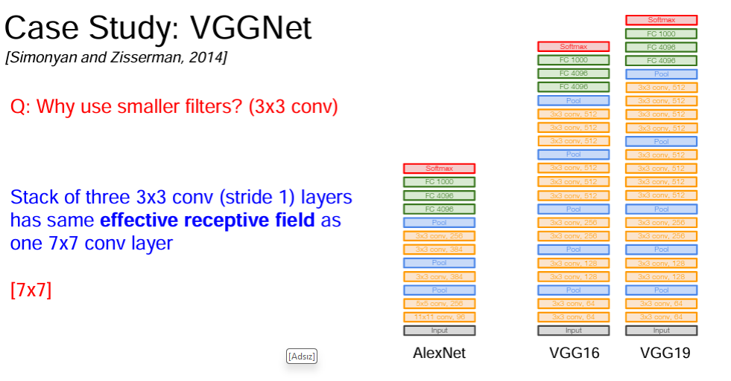

Slide 29
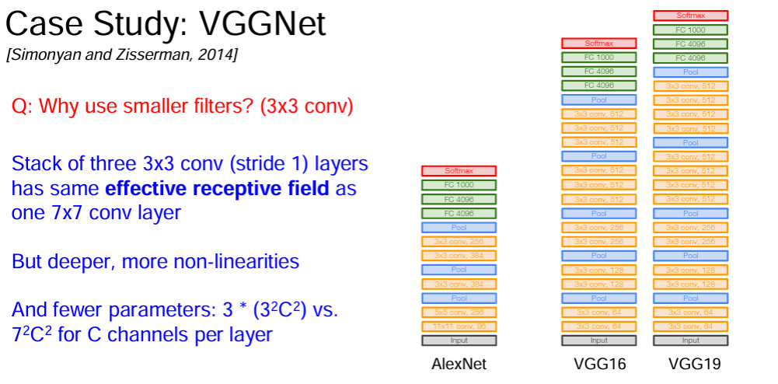

Slide 30
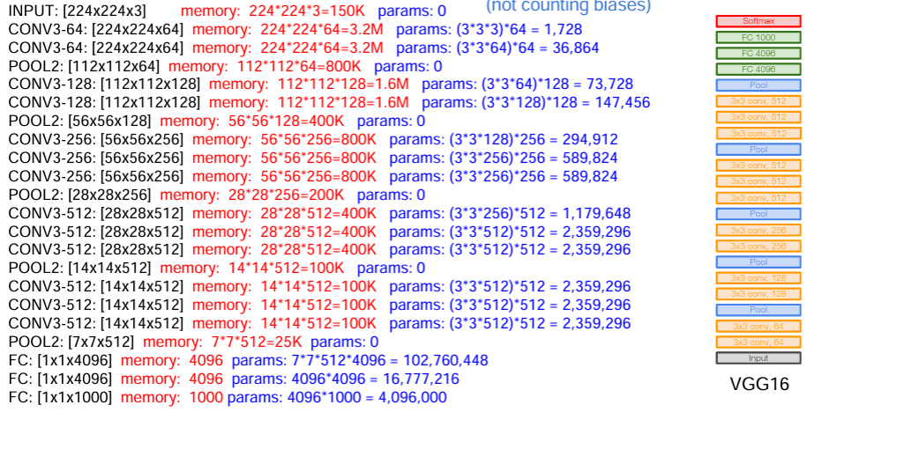

Slide 31
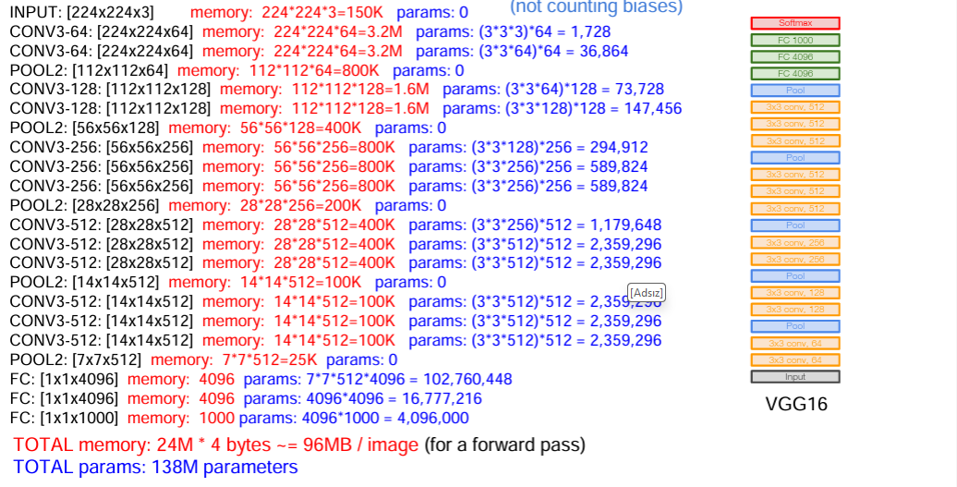

Slide 32
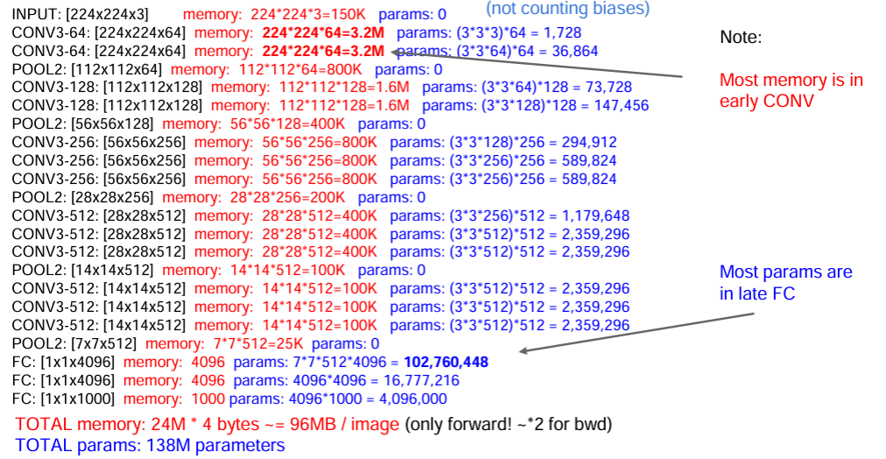

Slide 33
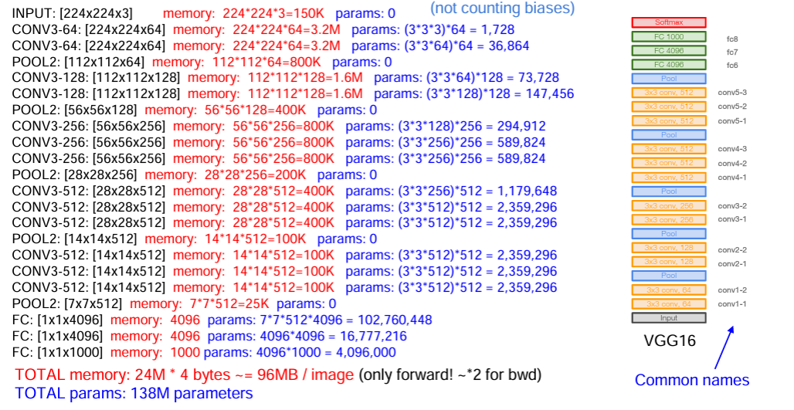

Slide 34
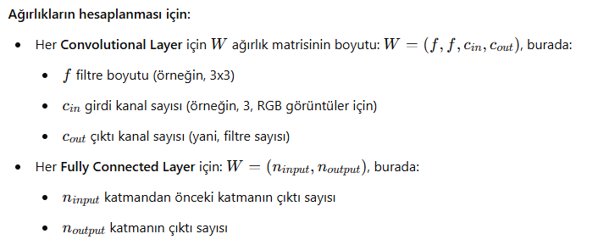
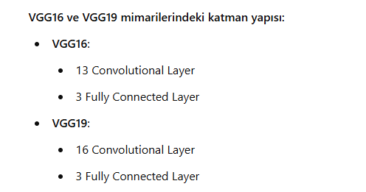
VGG16 VGG19

Slide 35
SORU
Bir üniversitedeki derin öğrenme dersinde, öğrenciler VGG16 ve VGG19 mimarilerini incelemektedir. Öğrenciler, her iki modelin temel yapısının ne kadar güçlü olduğunu anlamak amacıyla, ağların ilk katmanlarında yer alan filtrelerin sayısını ve bu filtrelere ait parametre sayılarını hesaplamaya çalışmaktadır.
VGG16 ve VGG19 model yapıları aşağıdaki gibidir:
VGG16: 13 convolutional layer ve 3 fully connected layer içerir.
VGG19: 16 convolutional layer ve 3 fully connected layer içerir.
Öğrenciler, ilk katman için parametre hesaplamasına başlamak istiyor. İlk katman, 3x3 boyutunda filtreler kullanmaktadır. İlk katman, 64 adet filtre içeriyor ve girişteki görüntü 3 renk kanalına sahip (RGB). Her bir filtre için bias terimi de eklenmiştir.
Soru 1: VGG16 modelinin ilk katmanında kullanılan filtrelerin parametre sayısını hesaplayınız. Soru 2: VGG19 modelinin ilk katmanında kullanılan filtrelerin parametre sayısını hesaplayınız.
.

Slide 36
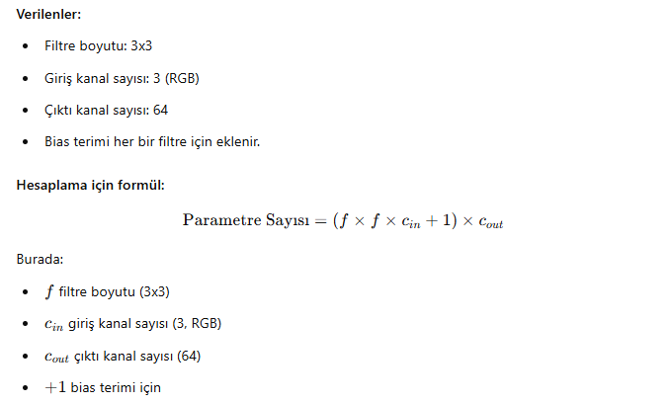
CEVAP

Slide 37
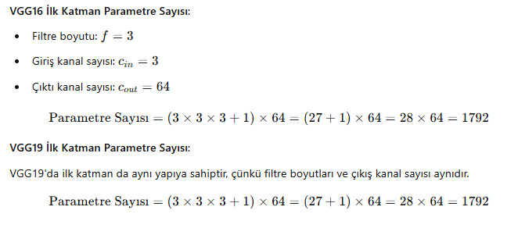
CEVAP

Slide 38
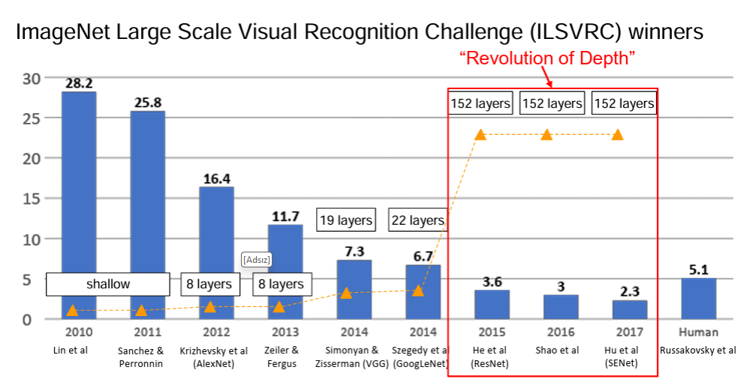

Slide 39
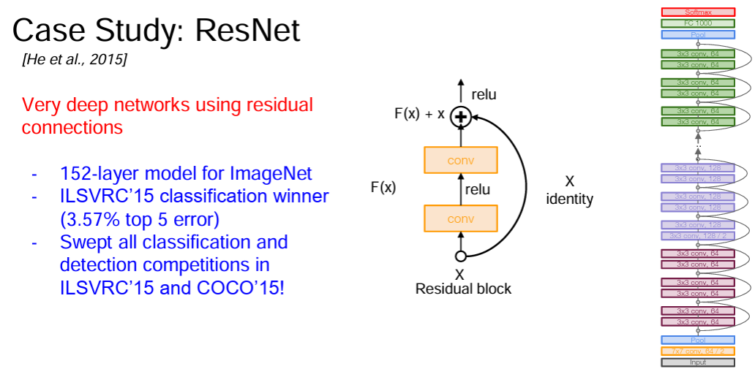

Slide 40
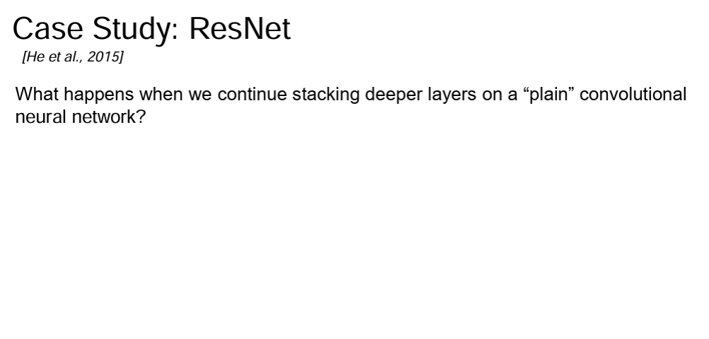

Slide 41
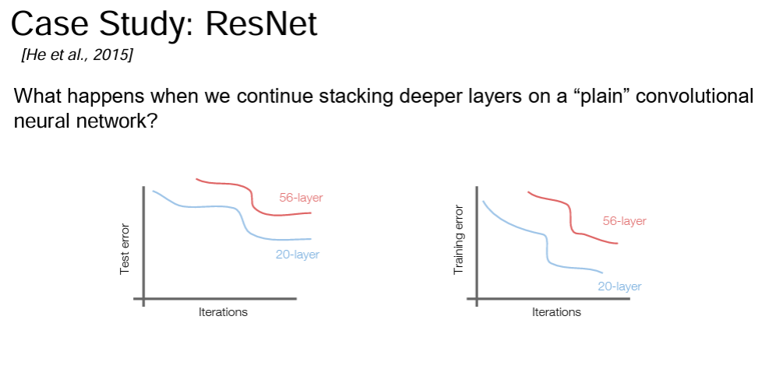

Slide 42
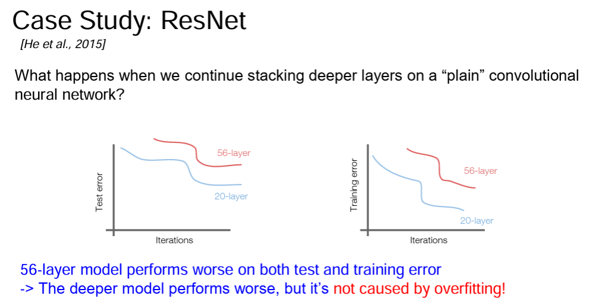

Slide 43
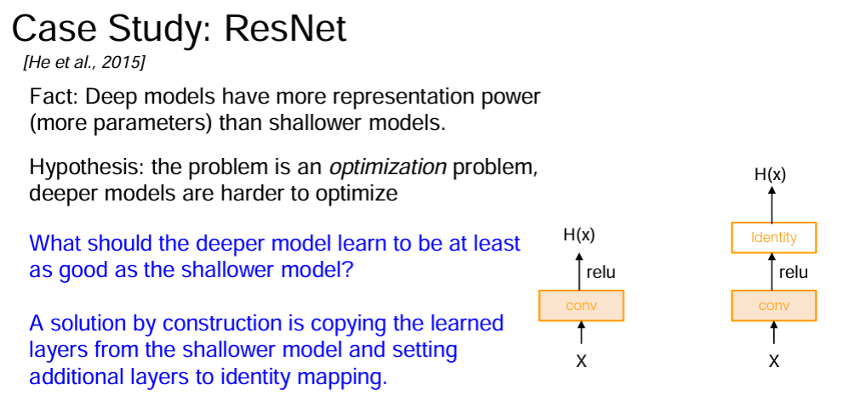

Slide 44
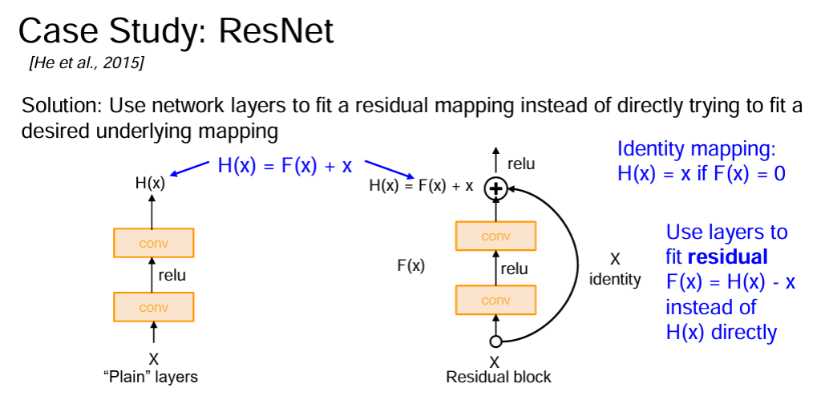

Slide 45
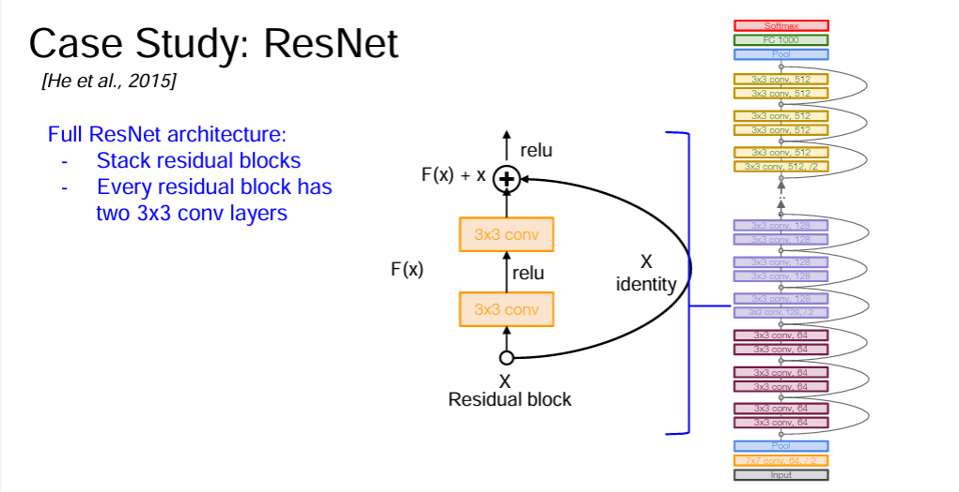

Slide 46
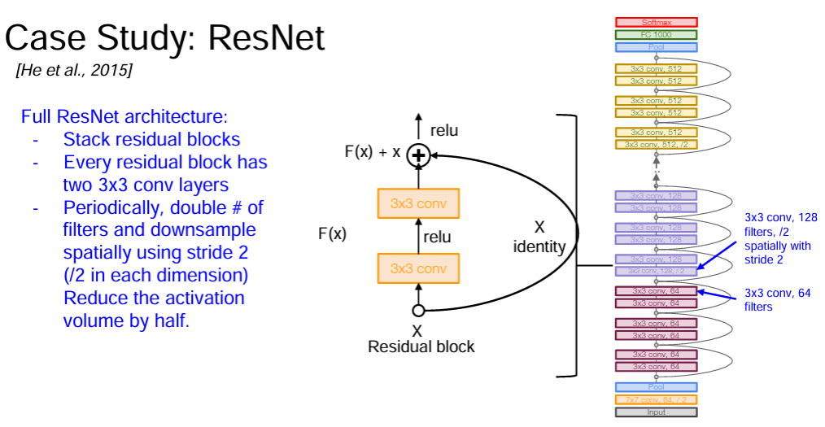

Slide 47
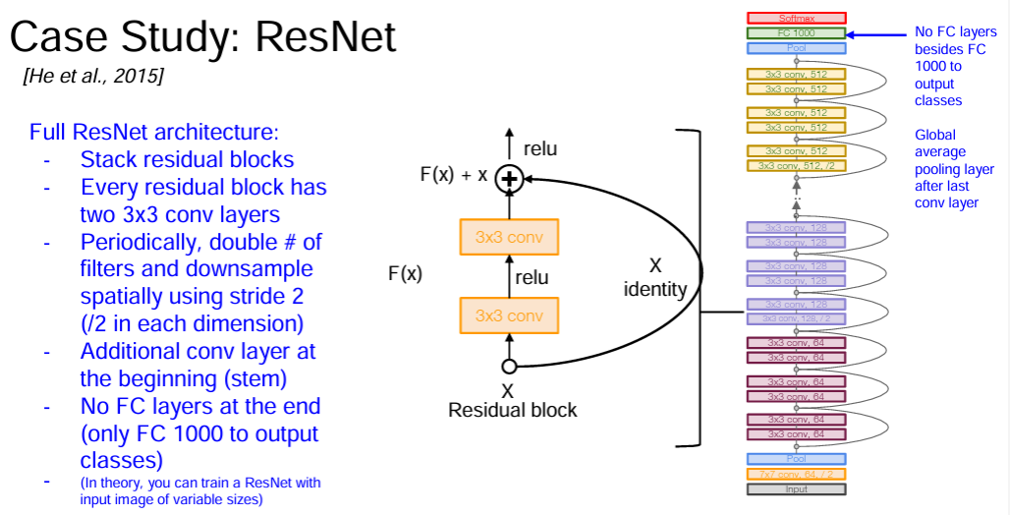

Slide 48
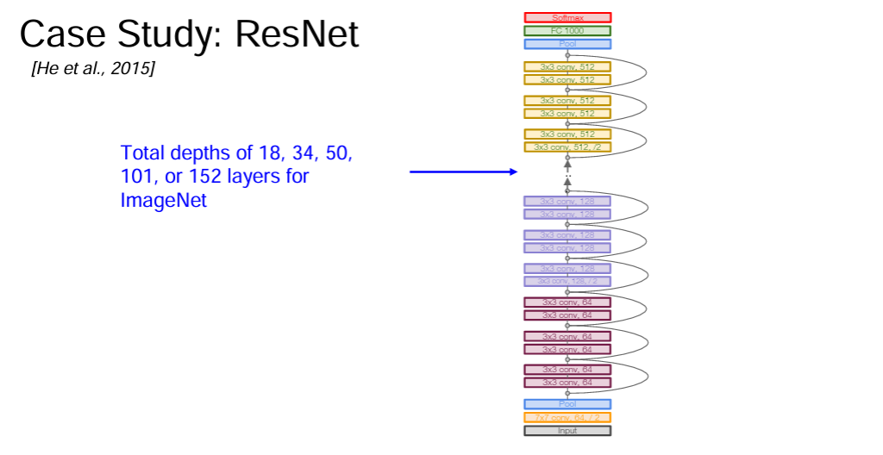

Slide 49
soru
Bir derin öğrenme laboratuvarında, öğrencilere Residual Networks (ResNet) mimarisi üzerine bir çalışma yapılması için görev verildi. Öğrenciler, ResNet'in derin ağlardaki vanishing gradient problemini nasıl çözdüğünü anlamaya çalışırken, ağın ilk katmanındaki parametre sayısını hesaplamaya karar verirler.
Bir öğrenci, ResNet mimarisinin ilk katmanındaki parametreleri hesaplamak için aşağıdaki bilgileri kullanarak bir model kurar:
ResNet18 modelinde, ilk katman 7x7 boyutunda 64 adet filtre kullanmaktadır.
Girişte kullanılan görüntü 224x224 boyutlarında ve 3 renk kanalına sahiptir (RGB).
Her filtre için bias terimi de eklenmiştir.
Öğrenciler, ilk katmanın parametre sayısını hesaplamak istiyor. Hesaplama sırasında convolutional layer için filtre boyutlarını ve giriş kanal sayısını dikkate alarak doğru parametre sayısını bulmaları gerekmektedir.
ResNet18 modelinin ilk katmanında kullanılan filtrelerin parametre sayısını hesaplayınız.

Slide 50
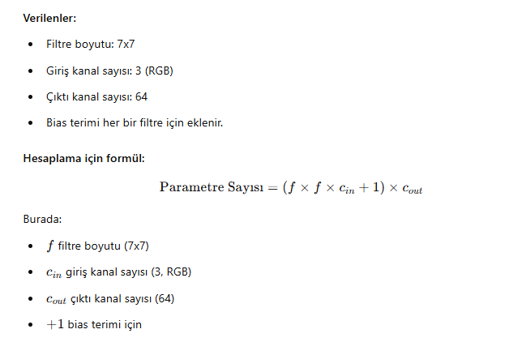
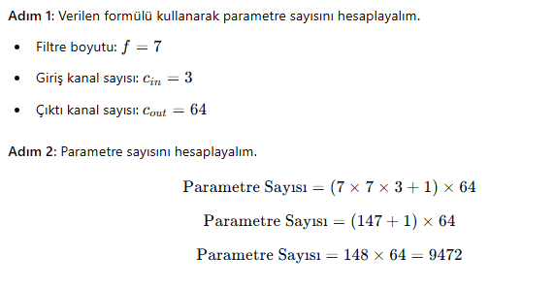
cevap

Slide 51
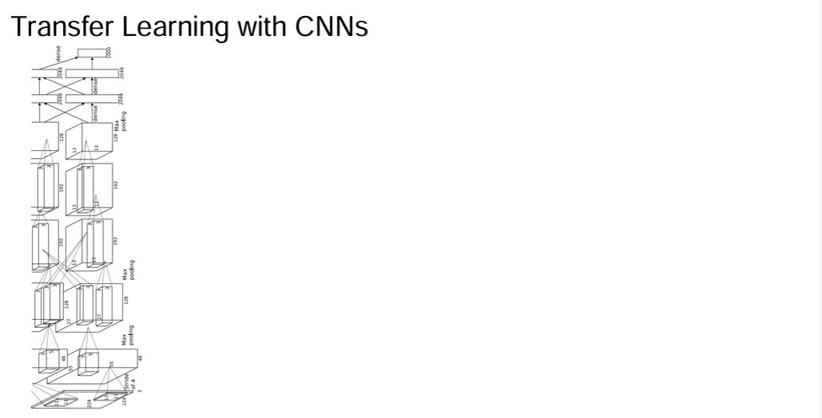

Slide 52
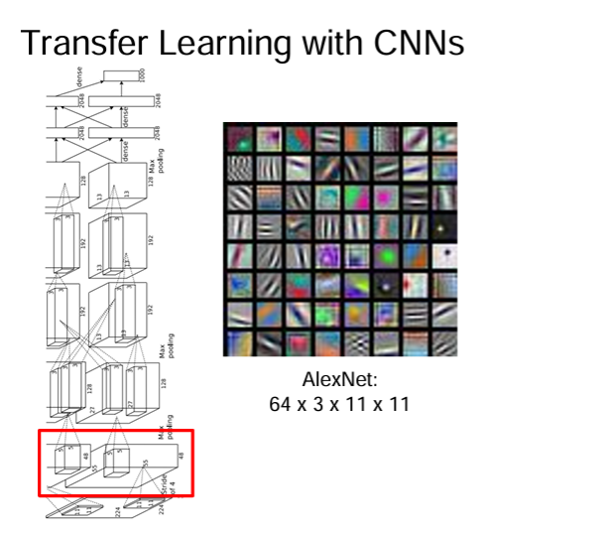

Slide 53
